Slide 1


Slide 2
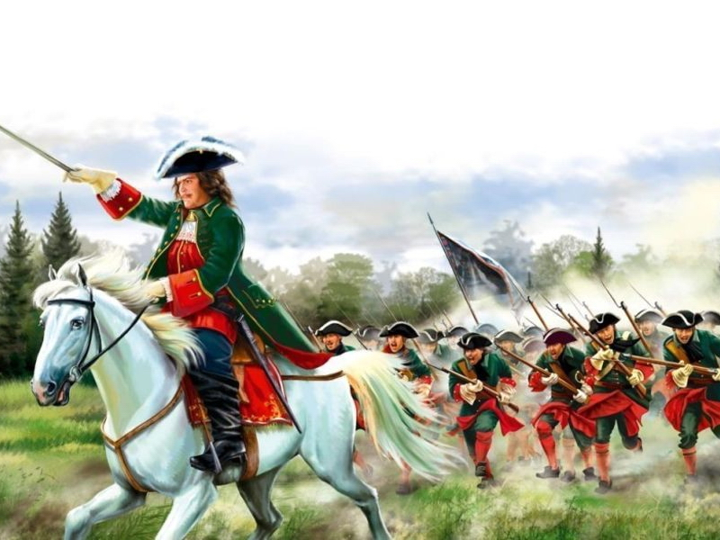
ВИКТОРИНА
Великие полководцы России

Slide 3
Первый вопрос
Великий русский полководец, который прослужил 50 лет и не проиграл ни одного сражения. Особенно он проявил себя во время русско-турецкой войны, где пригодились его основы боя – глазомер, быстрота, натиск. От солдат и офицеров он требовал самостоятельности, находчивости и оперативности.
Назовите полное имя полководца.

Slide 4
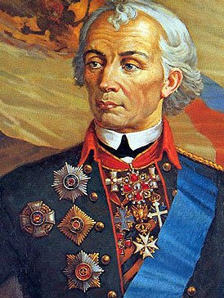
АЛЕКСАНДР ВАСИЛЬЕВИЧ СУВОРОВ
Служил Суворов Отечеству верой и правдой 50 лет. Он участвовал в 35 больших боях и сражениях и не проиграл ни одного. Был шесть раз ранен. Он получил самое высокое воинское звание - генералиссимус. За всю историю страны это воинское звание имели только пять человек.

Slide 5
Второй вопрос
Создатель военно-морского флота в России и организации школ, где готовились моряки. Он создал регулярную армию и заботился о её перевооружении.

Slide 6
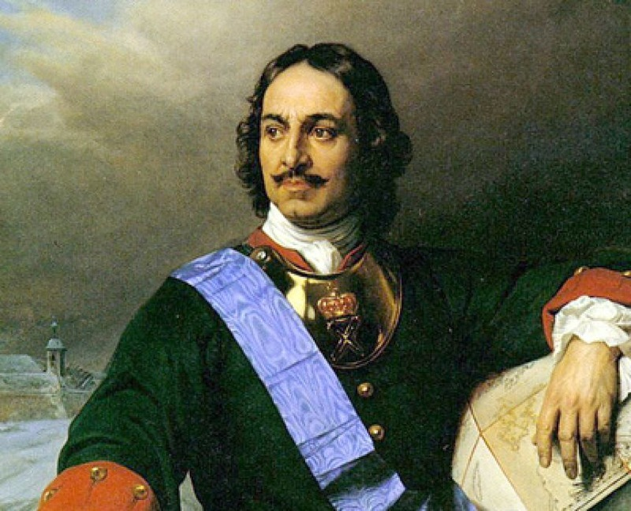
ВЕЛИКИЙ ЦАРЬ ПЁТР 1
Для строительства хорошего военного флота нужны были специалисты. Пётр 1 принял решение поехать за границу учиться морскому делу, строительству кораблей. С собой он взял способных молодых людей. За время пребывания за границей Пётр сам овладел 12 ремёслами, в некоторых из них он мог потягаться с лучшими мастерами.
Для торговли с другими странами России необходим был выход в Балтийское море, который был закрыт враждующими с Россией государствами. Чтобы открыть этот путь, необходимо было иметь хороший военный флот, морской путь.

Slide 7
Третий вопрос
Этот русский князь считается одним из величайших полководцев всех времён и народов. Русская церковь причислила этого человека к лику святых. Свою первую победу в битве на реке Неве он одержал, когда ему едва исполнилось 19 лет. А бой на озере Чудь может служить образцом военной тактики.

Slide 8
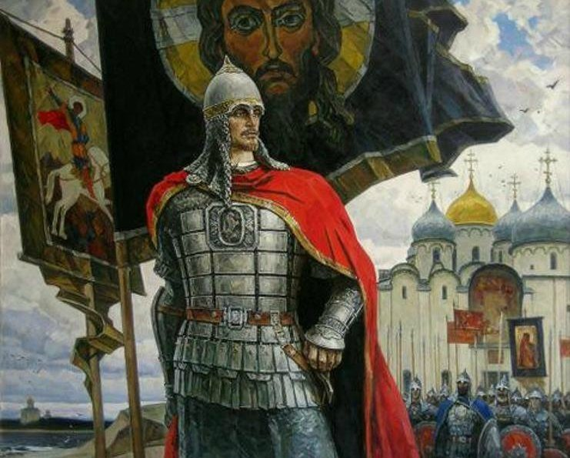
АЛЕКСАНДР НЕВСКИЙ
Первым среди русских военачальников был и остаётся новгородский князь Александр Ярославович.
Его подвиг перед отечеством современники отметили прозвищем Невский. В России по совету Петра 1 был учреждён орден Александра Невского, который вручали за выбор "удачного места для внезапного, смелого и стремительного нападения на врага и нанесения ему крупного поражения с малыми потерями для своих войск".
Этот человек в пору новых испытаний возглавил русский. Четырежды с огромным риском для себя ездил в Орду, дважды говорил с Батыем и дважды отвёл от Руси опасность новых нашествий.

Slide 9
Четвёртый вопрос
Кто из великих полководцев создал новую систему обучения и подготовки войск под названием "Наука побеждать"?

Slide 10
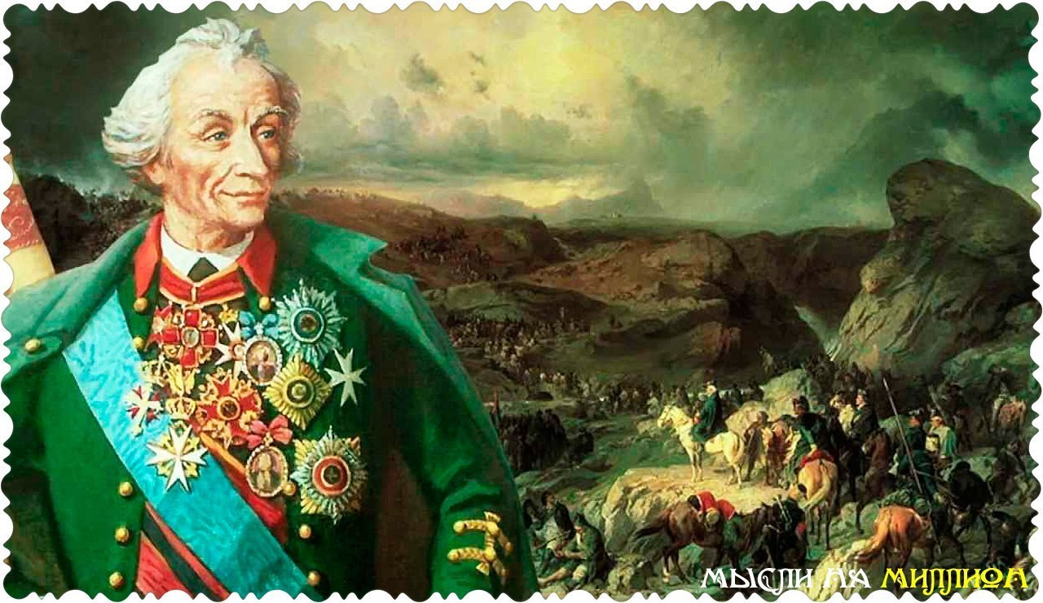
АЛЕКСАНДР ВАСИЛЬЕВИЧ СУВОРОВ
Главное, считал полководец, "быстрота и натиск". "Кто испуган, тот побеждён вполовину, у страха глаза большие, один за десятерых покажется:", "Каждый воин должен понимать свой манёвр". Суворов воспитал целую плеяду русских полководцев, среди которых были такие выдающиеся военачальники, как Михаил Кутузов.
Уйдя из жизни, русский военный гений оставил в наследство потомкам суворовскую школу обучения и воспитания войск. Суворовское военное искусство намного опередило его эпоху.

Slide 11
Пятый вопрос
По обычаям того времени битву начинает поединок двух воинов. По его исходу судили, чья сторона победит. Какая битва начиналась с поединка Пересвета и Челубея? Кто возглавил русское войско?

Slide 12
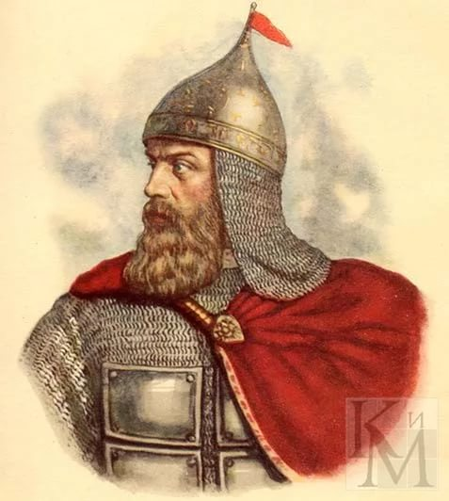
Дмитрий Донской
Куликовская битва
В 1380 году, за рекой Дон, на Куликовом поле встретились русские полки и ордынское войско.

Slide 13
Шестой вопрос
О ком так сказал А.С.Пушкин:
"То академик, то герой,
То мореплаватель, то плотник,
Он всеобъемлющей душой.
На троне вечный был работник"

Slide 14
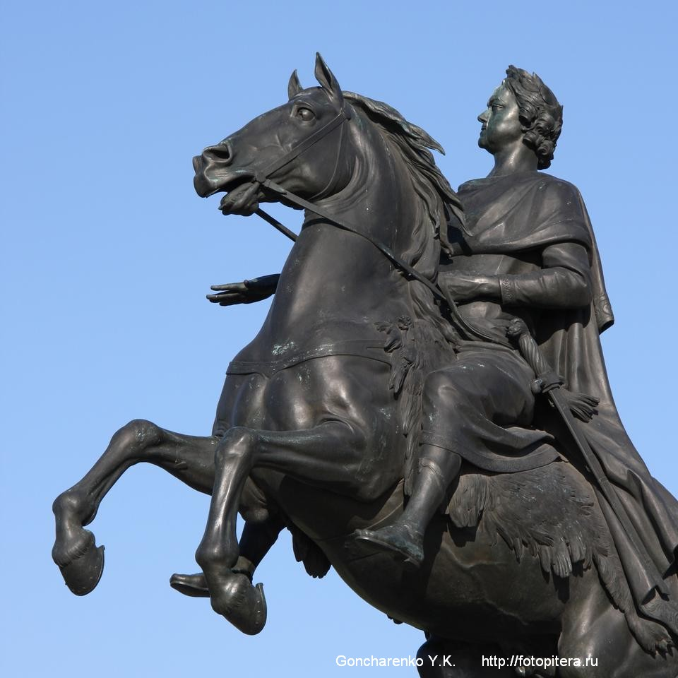
ВЕЛИКИЙ ЦАРЬ ПЁТР 1
Так сказано было о последнем российском царе и первом российском императоре Великом Петре 1, вклад которого в развитие России был очень большим. Он основал город Санкт-Петербург, который долгое время был столицей России, который, по сути, являлся «окном в Европу»
При Петре 1 Россия стала могучим и сильным государством. Сенат провозгласил его императором и повелел величать Великим. Россия с этого времени стала империей.

Slide 15
Седьмой вопрос
Кто был назначен главнокомандующим русских войск во время Отечественной войны 1812 года, войны с французской армией Наполеона?

Slide 16
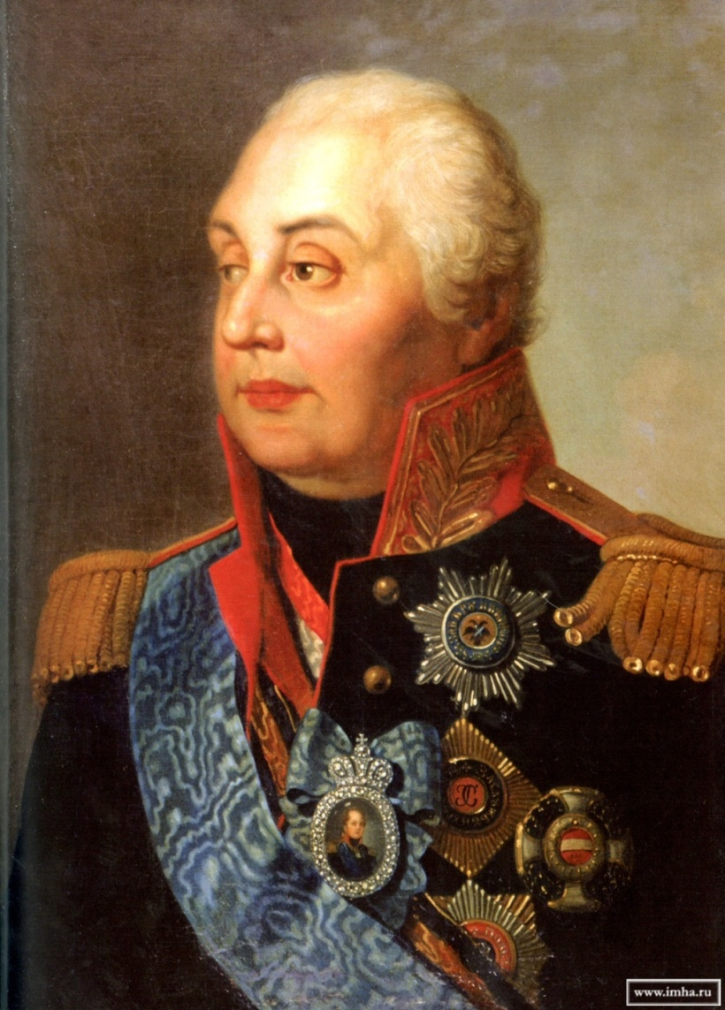
МИХАИЛ ИЛЛАРИОНОВИЧ КУТУЗОВ
Русскую армию возглавил старый опытный полководец М.И.Кутузов. Его любили солдаты, на него надеялась вся Россия.

Slide 17
Восьмой вопрос
Кому из великих полководцев принадлежат слова: "Кто с мечом на русскую землю придёт, тот от меча и погибнет"?

Slide 18
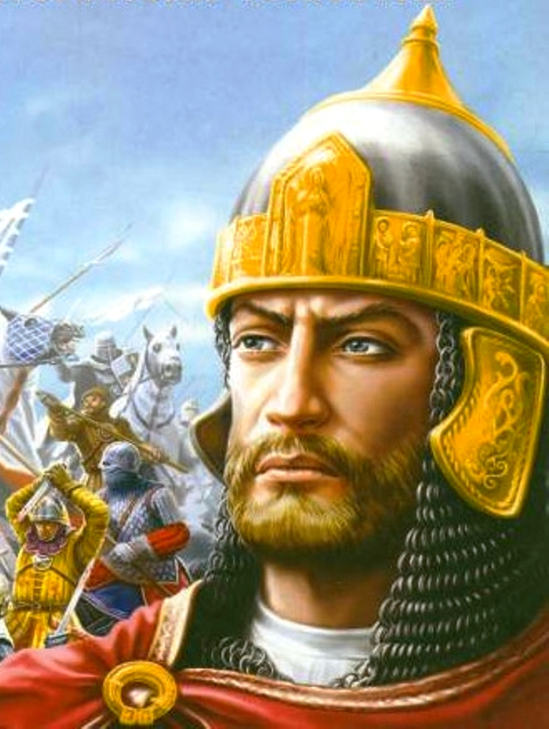
АЛЕКСАНДР НЕВСКИЙ
Эти слова принадлежат Александру Невскому, который всегда был в ответе за каждое сказанное слово и за каждое принятое им решение.
Именно на долю Александра выпало защищать Новгород от шведов и рыцарей - крестоносцев. Высокий рост, красивая внешность, сильный голос сочетались в Александре с большими способностями государственного деятеля, мудростью дипломата и, главное, талантом полководца. После победы на Неве Александр Ярославович получил прозвище Невский.

Slide 19
Девятый вопрос
Кому из великих полководцев принадлежат слова, ставшие поговоркой: "Тяжело в ученье - легко в бою"?

Slide 20
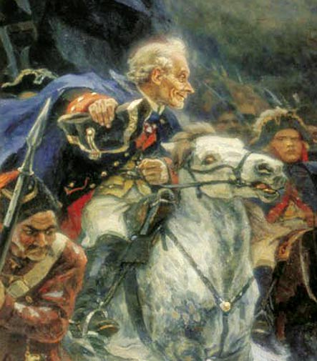
Это слова АЛЕКСАНДРА ВАСИЛЬЕВИЧА СУВОРОВА
Суворов был очень требователен к себе, этого же требовал и от солдат и офицеров. Но он также любил и ценил солдат, понимая, кому обязан победами. "Чудо - богатыри" - называл их Суворов. Суворовские солдаты являлись образцами героизма и бесстрашия.

Slide 21
Десятый вопрос
Русский полководец, принимавший парад победы Советского союза над Германией в Великой Отечественной войне, который состоялся 24 июня 1945 года в Москве на Красной площади?

Slide 22
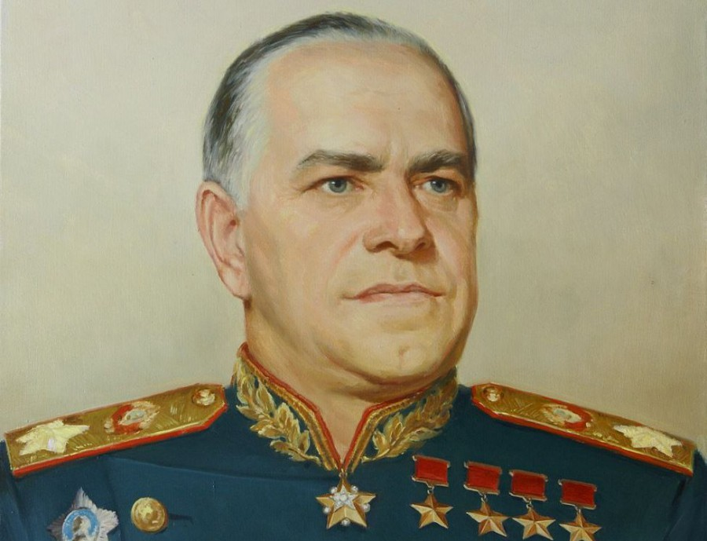
ГЕОРГИЙ КОНСТАНТИНОВИЧ ЖУКОВ
Г.К.Жуков участвовал в Первой Мировой войне, дослужился до унтер-офицера, был награждён двумя Георгиевскими крестами. В Гражданскую войну добровольцем вступил в Красную армию, стал командиром кавалерийского эскадрона.
Его полководческий талант в полной мере раскрылся в годы Великой Отечественной войны. 23 июня 1941 года Жукова назначили членом Ставки Верховного
Главнокомандующего И.В.Сталина. Его направляли на самые трудные участки, где, прежде всего, требовалась редкая сила воли и твёрдость характера. В тяжелейших условиях полководец смог наладить оборону столицы и провёл наступательную операцию, которая вошла в историю Второй мировой войны как битва под Москвой.
Маршал Советского Союза Г.К.Жуков дважды награждён высшим советским военным орденом "Победа" и четырежды удостоен высокого звания Героя Советского Союза. Он признан крупнейшим советским полководцем Второй мировой войны

Slide 23
Одиннадцатый вопрос
Предводители ополчения, освободившего Москву от поляков в 1612 году?

Slide 24
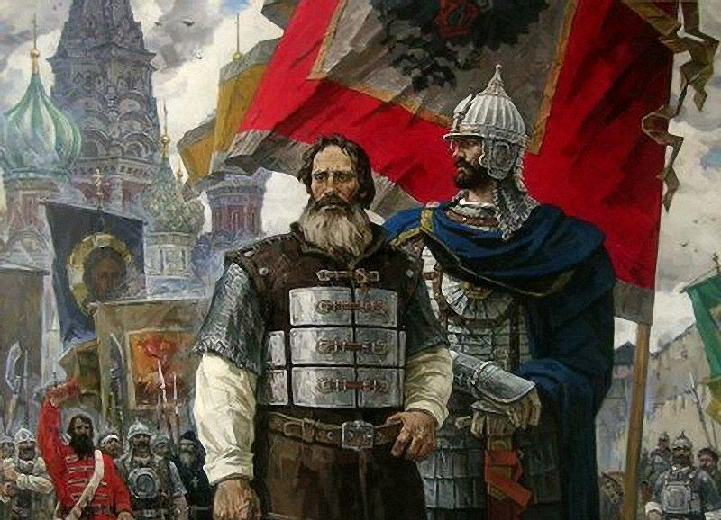
Кузьма Минин и Дмитрий Пожарский

